Slide 1





合肥学院
人 工 智 能
与 大 数 据 学 院
人 工 智 能
与 大 数 据 学 院

Slide 2



人 工 智 能 与 大 数 据 学 院
人 工 智 能 与 大 数 据 学 院
目 录
CONTENTES
01.
创立背景
02.
基本架构
03.
师资介绍
04.
发展成果
05.
对外合作
06.
学生获奖
07.
招生就业
08.
领导视察

Slide 3
PART 01
创立背景

Slide 4

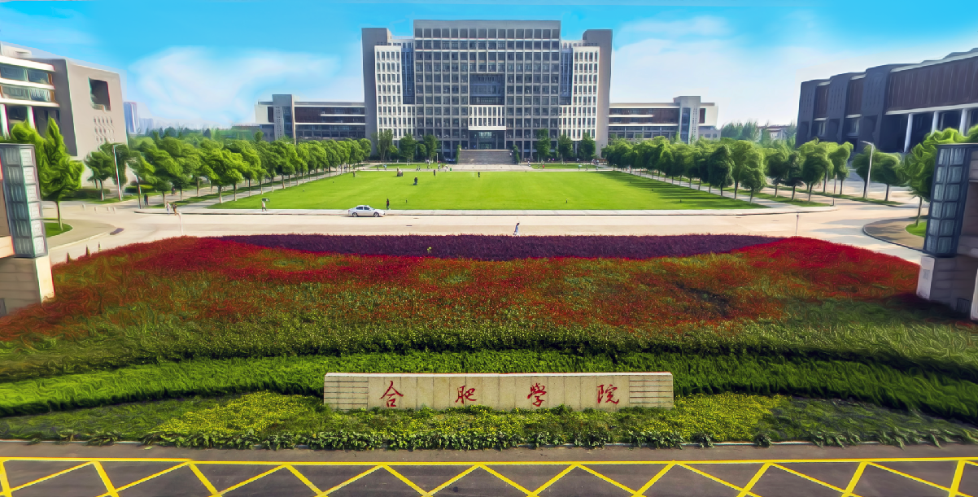
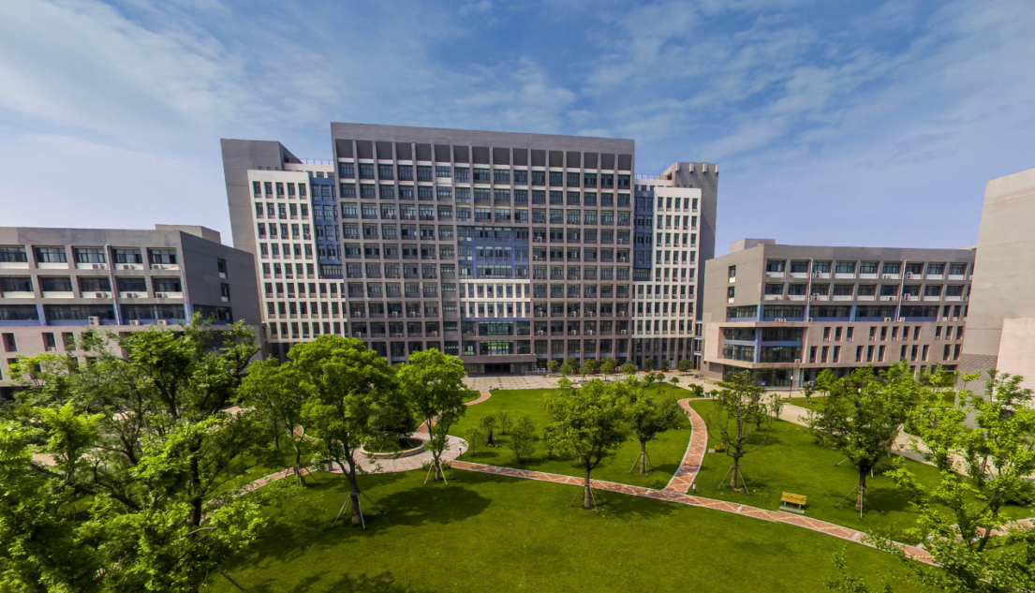

创立背景
人工智能与大数据学院
创立背景
2019年8月16日
由合肥学院原 计算机科学与技术系、数学与物理系
和 管理系的信息管理与信息系统专业合并而成。
人 工 智 能 与 大 数 据 学 院
人 工 智 能 与 大 数 据 学 院

Slide 5
创立背景
创立背景
3
1
1
智能科学与工程系
大数据与信息工程系
数学与统计系
公共数学教学部
学院设置
共 3 系 1 部 1 中心
实验实训中心
人 工 智 能 与 大 数 据 学 院
人 工 智 能 与 大 数 据 学 院

Slide 6
PART 02
基本架构

Slide 7
现有 9 个本科专业
基本框架
基本框架
拥有数学一级学科硕士点，电子信息专业硕士点
国家级一流
本科专业
建设点
省级一流
本科专业
建设点
新工科专业
软件工程
国家卓首批越工程师教育
培养计划专业
网络工程
安徽省专业综合改革试点专业
数据科学与大数据技术
智能科学与技术
应用统计学
计算机科学与技术
国家二类特色专业
与德国合作共建
数学与应用数学（师范）
安徽省“卓越教师培养计划”专业
人 工 智 能 与 大 数 据 学 院
人 工 智 能 与 大 数 据 学 院

Slide 8
PART 03
师资介绍

Slide 9

师资介绍
师资介绍
现有专职教师134 人（含全职德籍教授1 人）, 其中教授27 名
博士57 人（含德国、爱尔兰、韩国博士6 人）, 占比为43%
安徽省教坛新秀
5 人
卓越教学新秀
1 人
安徽省教学名师
2 人
省级教学团队
6 支
人 工 智 能 与 大 数 据 学 院
人 工 智 能 与 大 数 据 学 院

Slide 10
PART 04
发展成果

Slide 11
发展成果
获评国家级一流本科课程1门、省级一流本科课程1门、省级精品课程和在线开放课程11门，出版教材和专著10部。
发展成果
获安徽省科学技术奖一等奖1项、二三等奖4项、国家教学成果奖一等奖2项、省级教学成果特等奖2项、省级教学成果二等奖20项。
发表二类以上论文300多篇，其中被SCI和EI收录论文100多篇。
近年来，承担国家自然科学基金项目12项、国家级教研项目4项、省厅级教科研课题200多项
人 工 智 能 与 大 数 据 学 院
人 工 智 能 与 大 数 据 学 院

Slide 12
PART 05
对外合作

Slide 13

对外合作
对外合作
立足学校“地方性、应用型，国际化”办学定位，坚持“产学研训”一体化。
与本地重点科研院所（合肥人工智能研究院、中电科三十八所等）、行业龙头企业（科大讯飞、科大国创等）、德国知名大学与科研院所（斯图加特大学、弗朗霍夫研究院等）在协同科技创新、联合人才培养、共推成果转化等方面开展深入合作。
人 工 智 能 与 大 数 据 学 院
人 工 智 能 与 大 数 据 学 院

Slide 14
对外合作
对外合作
合肥市车间智能物流工程技术研究中心
中德应用优化研究所
安徽省城市基础设施大数据技术应用工程实验室
中德应用数学研究所
高水平科研平台
应用数学与人工智能机理研究校级重点实验室
“互联网+”与智能信息处理协同创新中心
人 工 智 能 与 大 数 据 学 院
人 工 智 能 与 大 数 据 学 院

Slide 15

对外合作
对外合作
通过融入企业场景，引入企业真实需求和实际项目，校企共建工程实训基地，支撑实践教学活动和工程能力培养，有效促进学生工程实践能力和综合素质的全面提升。
2019年，“合肥学院-科大讯飞校企合作实践教育基地”被评为全国“校企合作 双百计划”典型案例，为安徽省唯一入选案例。
人 工 智 能 与 大 数 据 学 院
人 工 智 能 与 大 数 据 学 院

Slide 16
PART 06
学生获奖

Slide 17
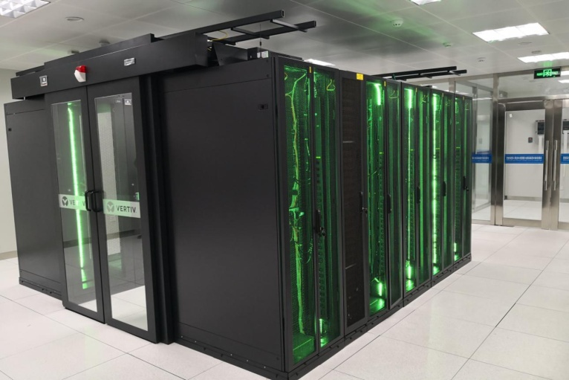
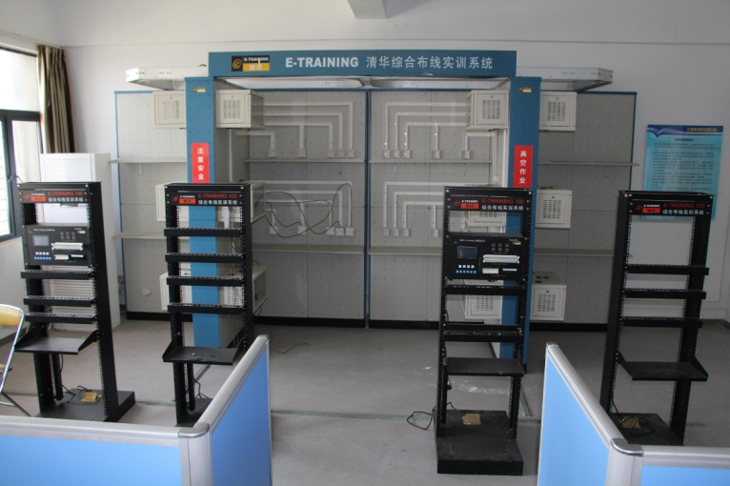
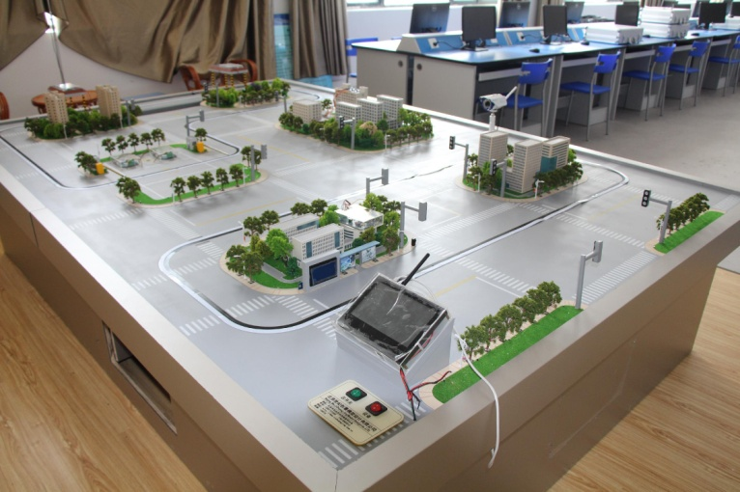
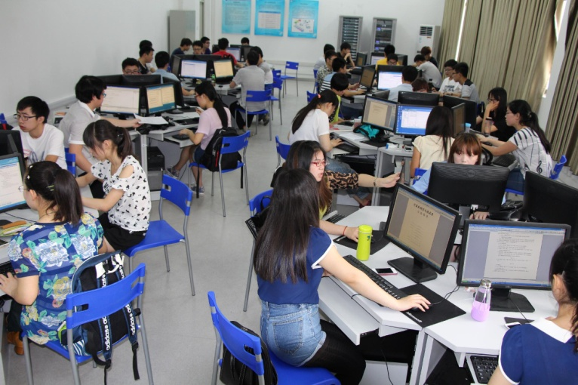
学生获奖
学生获奖
人工智能与大数据学院实验实训中心现有24个实验室，实验室总面积3520多平方米，实验设备4000台（套），总价值约3500万元。
人 工 智 能 与 大 数 据 学 院
人 工 智 能 与 大 数 据 学 院

Slide 18
学生获奖
学生获奖
在校学生1729人（含硕士研究生60人，根据学生年级层次、兴趣爱好和能力特点，建立“多层次、个性化”的卓越IT工程师俱乐部，开展第二课堂科技创新创业活动，增强学生工程实践能力、团队精神和创新创业意识。
目前俱乐部包括RoboCup2D机器人、体感游戏开发、移动平台开发、ACM算法设计、仿人机器人、区块链、信息安全、数学建模等12支团队。
学院设有4个大学生创新创业实验室，为俱乐部活动提供环境支撑和资源保障。目前有200余学生常驻创新创业实验室。
人 工 智 能 与 大 数 据 学 院
人 工 智 能 与 大 数 据 学 院

Slide 19
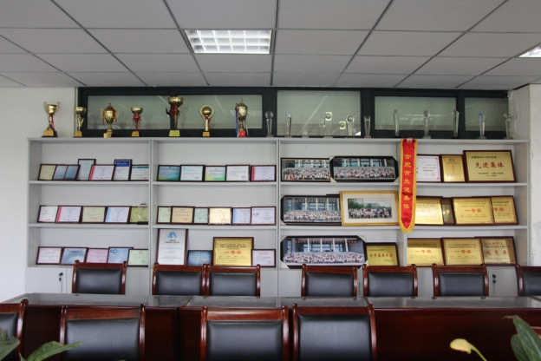
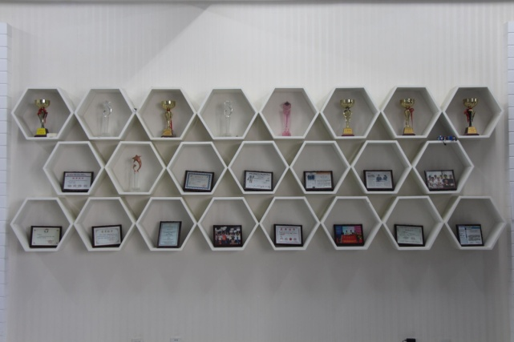
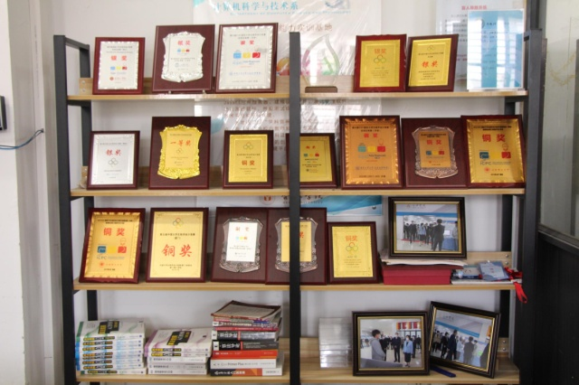
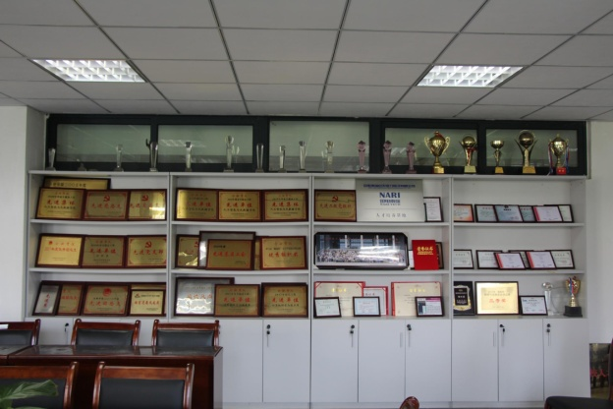
学生获奖
学生获奖
近年来
23项
160项
603项
国际奖项
国家级奖项
省级奖项
人 工 智 能 与 大 数 据 学 院
人 工 智 能 与 大 数 据 学 院

Slide 20

学生获奖
学生获奖
RoboCup2D仿真
机器人足球世界杯
季军
ACM-ICPC
亚洲区赛
银奖
CCPC中国大学生程序设计大赛总决赛
银奖
全国师范生
微课设计大赛
国家特等奖
“挑战杯”全国大学生
课外学术作品竞赛
世博会专项竞赛
一等奖
人 工 智 能 与 大 数 据 学 院
人 工 智 能 与 大 数 据 学 院

Slide 21
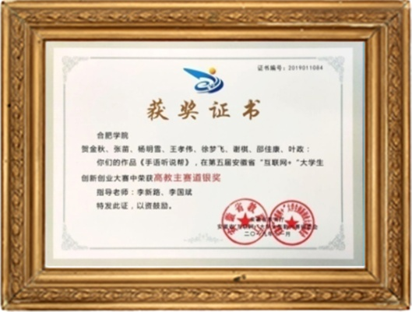
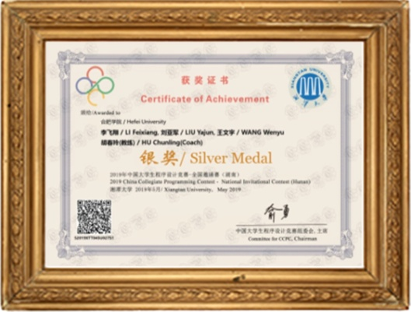


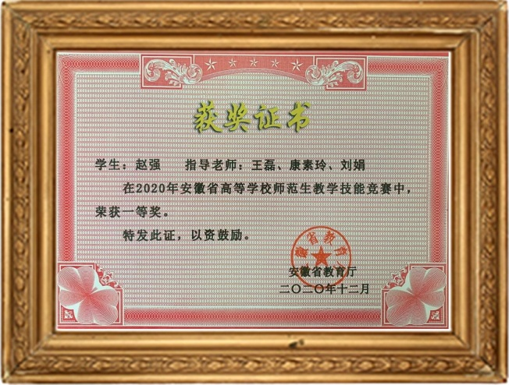
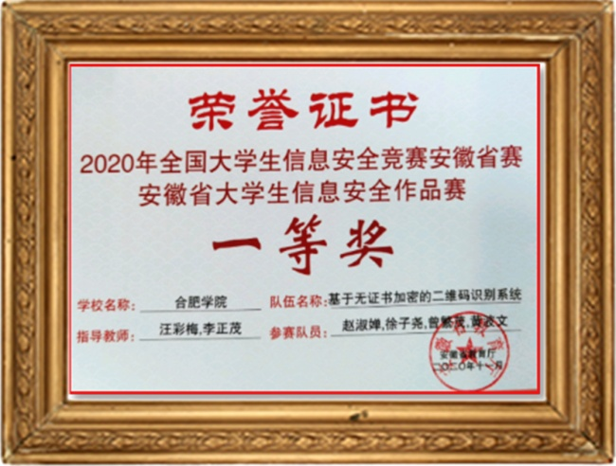
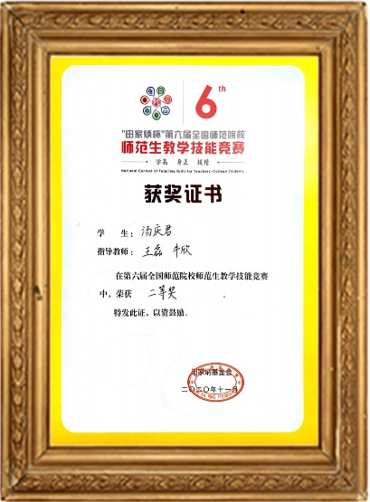
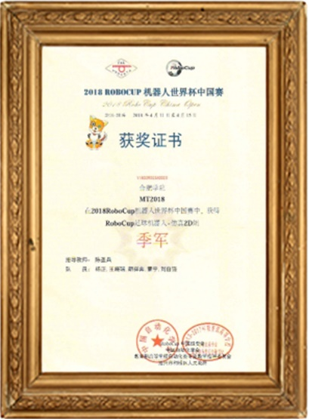
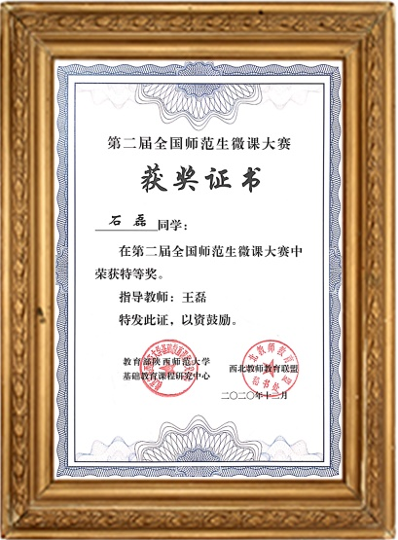
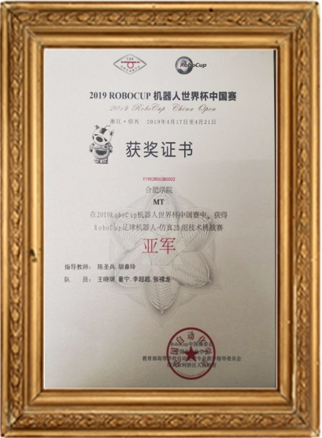
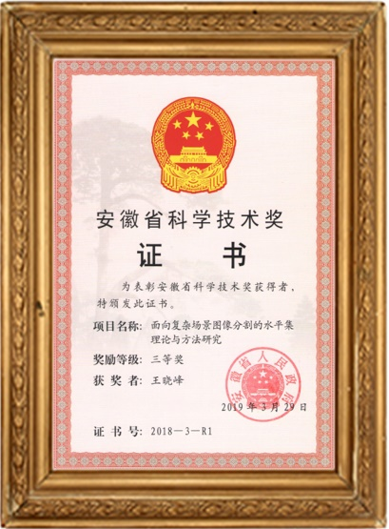
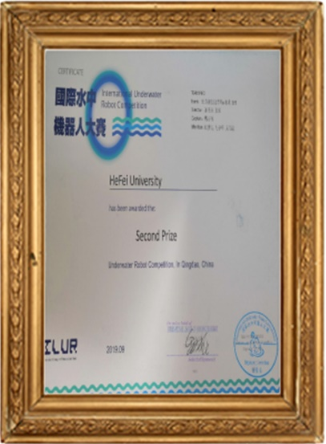
人 工 智 能 与 大 数 据 学 院
人 工 智 能 与 大 数 据 学 院

Slide 22
学生获奖
机器人大赛
学生获奖
机器人大赛，先后获得国际奖 10项，国家级奖项 10 余项，省级奖项 20 余项。
RoboCup机器人伊朗公开赛仿真2D组 季军
葡萄牙机器人赛暨RoboCup公开赛仿真2D 季军，获 一等奖
RoboCup机器人世界杯机器人足球仿真2D 全球第14名
葡萄牙机器人赛暨RoboCup公开赛仿真2D 冠军
中国机器人大赛暨RoboCup中国公开赛仿真2D 特等奖
RoboCup机器人世界杯机器人足球仿真2D 全球第7名
2014年
2015年
2016年
人 工 智 能 与 大 数 据 学 院
人 工 智 能 与 大 数 据 学 院

Slide 23
学生获奖
中国机器人大赛暨RoboCup中国公开赛仿真2D 第3名，获一等奖
机器人大赛
学生获奖
RoboCup机器人世界杯机器人足球仿真2D 全球第5名
国际水中机器人大赛
全球三等奖
RoboCup机器人世界杯机器人足球仿真2D 全球第6名
RoboCup机器人世界杯机器人足球仿真2D 全球第3名
中国机器人大赛暨RoboCup中国公开赛仿真2D 冠军&
季军
2017年
2018年
2019年
2020年
在Robocup世界杯历史上，合肥学院代表队成为本项目组继中国科技大学、清华大学、安徽工业大学、中南大学后，第五支站上Robocup世界杯领奖台的中国球队。
人 工 智 能 与 大 数 据 学 院
人 工 智 能 与 大 数 据 学 院

Slide 24

学生获奖
程序设计竞赛
学生获奖
2019年第44届ICPC
国际大学生程序设计
大赛亚洲区域赛（上海）
中国大学生
程序设计大赛
2020年第四届河北省
大学生程序设计竞赛
国家级优胜奖
X 3
省级三等奖
银 牌
2019年第5届CCPC
中国大学生程序设计
竞赛总决赛（北京）
2019年第44届ICPC
国际大学生程序设计
大赛亚洲区域赛（徐州）
2021年第45届ICPC国际大学生程序设计大赛亚洲区域赛（宁夏）
银 牌
铜 牌
银 牌
人 工 智 能 与 大 数 据 学 院
人 工 智 能 与 大 数 据 学 院

Slide 25
学生获奖
程序设计竞赛
学生获奖
2019年第44届ICPC
国际大学生程序设计
竞赛中国邀请赛（南昌）
2019年CCPC中国
大学生程序设计竞赛
全国邀请赛（湘潭）
2019年CCPC中国
大学生程序设计竞赛
全国邀请赛（南昌）
银 牌
铜 奖
铜 牌
2019年第十届“蓝桥杯”软件和信息技术
专业人才大赛
2019年安徽省大学生
程序设计大赛
全国总决赛
一等奖
X 1
一等奖
（第二名与第三名）
全国总决赛
二等奖
X 2
人 工 智 能 与 大 数 据 学 院
人 工 智 能 与 大 数 据 学 院

Slide 26
学生获奖
师范生技能竞赛
学生获奖
石磊获国家级特等奖
赵丽缇获国家级一等奖
张子怡获国家级一等奖
汪竹青获国家级一等奖
程瑶获国家级二等奖
冯捷获国家级二等奖
第二届全国师范生
微课设计大赛
“田家炳杯”第六届全国师范院校师范生教学技能竞赛
汤庆君获国家级二等奖
人 工 智 能 与 大 数 据 学 院
人 工 智 能 与 大 数 据 学 院

Slide 27
学生获奖
自2016年
师范生技能竞赛
学生获奖
第七届安徽省高等学校师范生教学技能竞赛
第八届安徽省高等学校师范生教学技能竞赛
第九届安徽省高等学校师范生教学技能竞赛
马子涵获省级特等奖
周纬获省级一等奖
龚莉获省级二等奖
阮雯获省级三等奖
蒋雨柔获省级一等奖
梅莹获省级二等奖
第十届安徽省高等学校师范生教学技能竞赛
第十一届安徽省高等学校师范生教学技能竞赛
石磊获省级一等奖
张子怡获省级二等奖
汤庆君获省级一等奖
赵强获省级一等奖
人 工 智 能 与 大 数 据 学 院
人 工 智 能 与 大 数 据 学 院

Slide 28
学生获奖
市场调查分析大赛
学生获奖
第十届全国大学生市场调查与分析大赛
安徽省一等奖 x 2
安徽省二等奖 x5
安徽省三等奖 x 7
市场调查与分析团队自2016年成立以来，获得国家级及省级的各类奖项40余项，其中具有代表性奖项如右所示：
第九届全国大学生市场调查与分析大赛
全国二等奖 x 1
全国三等奖 x 1
安徽省一等奖 x 2
第八届全国大学生市场调查与分析大赛
全国三等奖 x 5
安徽省一等奖 x 2
安徽省二等奖 x 3
第七届全国大学生市场调查与分析大赛
全国二等奖 x 1
安徽省一等奖 x 2
人 工 智 能 与 大 数 据 学 院
人 工 智 能 与 大 数 据 学 院

Slide 29
近年来，合肥学院学子在全国大学生
数学建模竞赛获奖情况如下：
学生获奖
数学建模竞赛
学生获奖
2014
2015
2016
国家二等奖 x 1
国家二等奖 x 1
国家二等奖 x 2
省一等奖 x 3
2017
2019
2020
国家二等奖 x 1
国家二等奖 x 1
省一等奖 x 2
省一等奖 x 2
省二等奖 x 4
自2017年来，合肥学院学子 连续4年
在美国大学生数学建模竞赛中获得 8个国际二等奖 。
人 工 智 能 与 大 数 据 学 院
人 工 智 能 与 大 数 据 学 院

Slide 30
学生获奖
数学竞赛
学生获奖
 | 一等奖 | 二等奖 | 三等奖
2009年（第一届） |  | 1
2011年（第三届） | 1 | 1 | 1
2012年（第四届） | 2 | 1 | 3
2013年（第五届） | 1 | 3 | 4
2014年（第六届） | 2 | 2 | 3
2015年（第七届） | 1 | 2 | 5
2016年（第八届） | 5 | 2 | 3
2017年（第九届） | 3 | 1 | 4
2018年（第十届） | 4 | 1 | 4
2019年（第十一届） | 3 | 3 | 8
2020年（第十二届） | 3 | 8 | 10
合计 | 25 | 24 | 45
截至2020年，累计共获得
25个 安徽赛区一等奖
24个 安徽赛区二等奖
45个 安徽赛区三等奖
其中多次获得安徽赛区第一名的好成绩。
人 工 智 能 与 大 数 据 学 院
人 工 智 能 与 大 数 据 学 院

Slide 31
PART 07
招生就业

Slide 32
招生就业情况
招生就业情况
毕业生就业率连续多年超过 96%
就业以本地为主
60%
70%
30%
合肥市内
安徽省内
其他地区
2020年终就业率为 95.79%
人 工 智 能 与 大 数 据 学 院
人 工 智 能 与 大 数 据 学 院

Slide 33
PART 08
领导视察

Slide 34
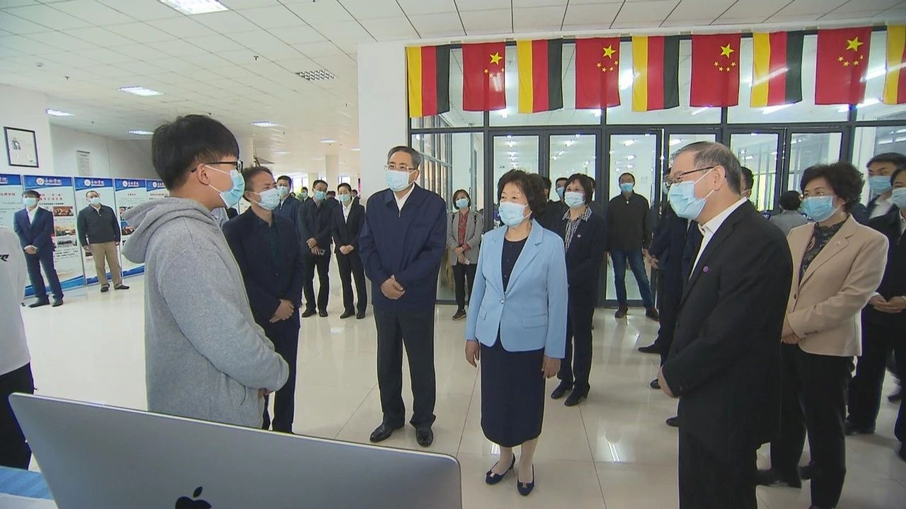
领导视察
领导视察
2021年4月23日，中共中央政治局委员、国务院副总理孙春兰听取合肥学院人工智能与大数据学院学生汇报
人 工 智 能 与 大 数 据 学 院
人 工 智 能 与 大 数 据 学 院

Slide 35
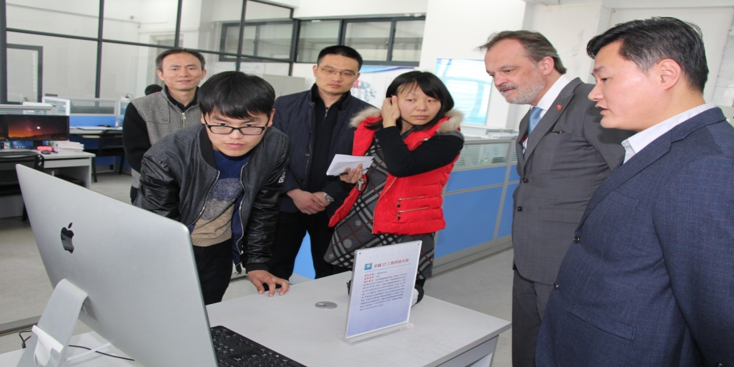
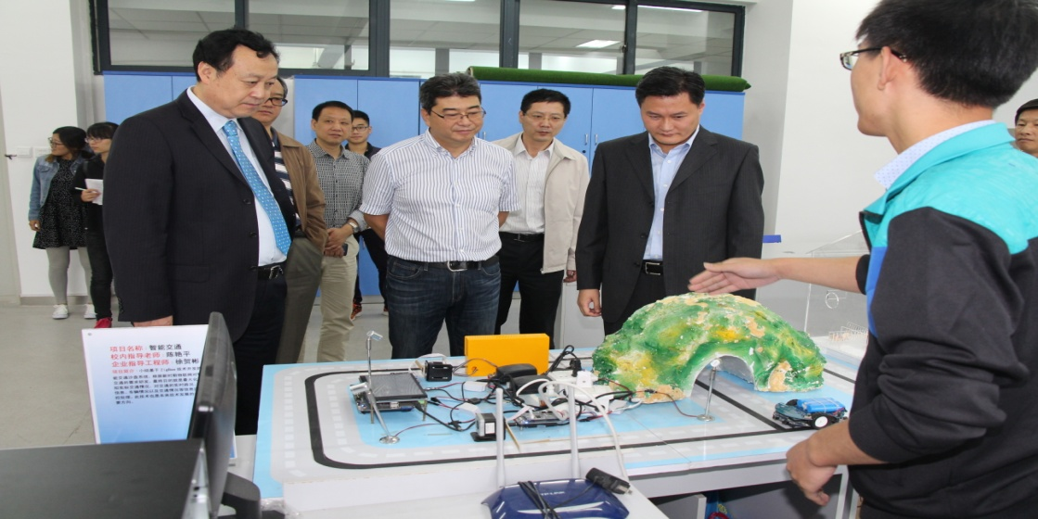
领导视察
领导视察
教育部高教司司长吴岩参观学院创新实验室
德国施特拉尔松德大学校长来访
人 工 智 能 与 大 数 据 学 院
人 工 智 能 与 大 数 据 学 院

Slide 36
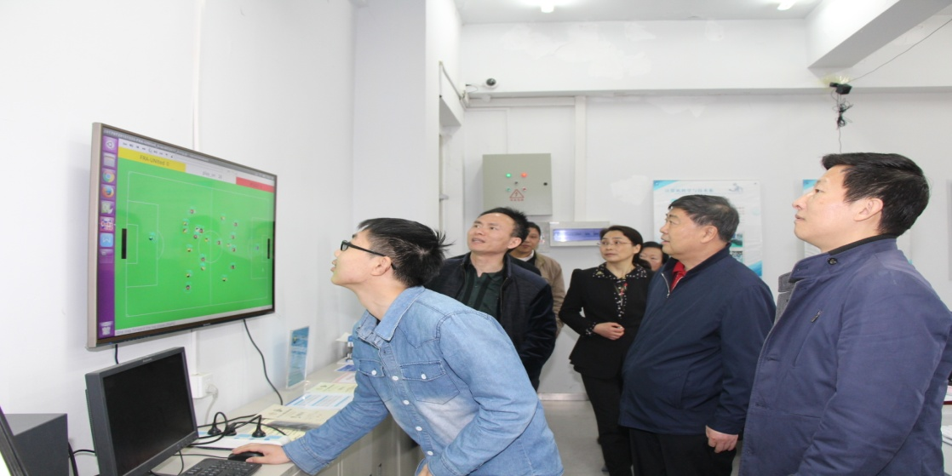
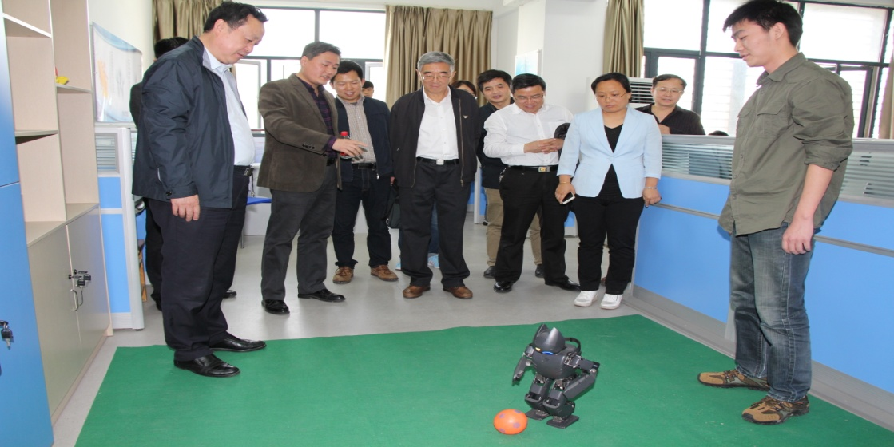
领导视察
领导视察
瞿振元会长来院视察
朱高峰院士来院参观
人 工 智 能 与 大 数 据 学 院
人 工 智 能 与 大 数 据 学 院

Slide 37
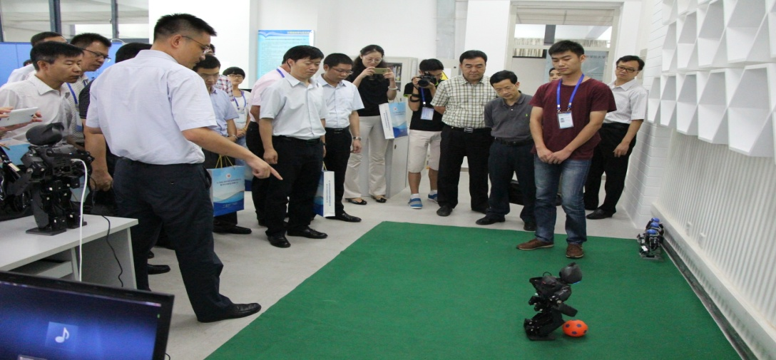
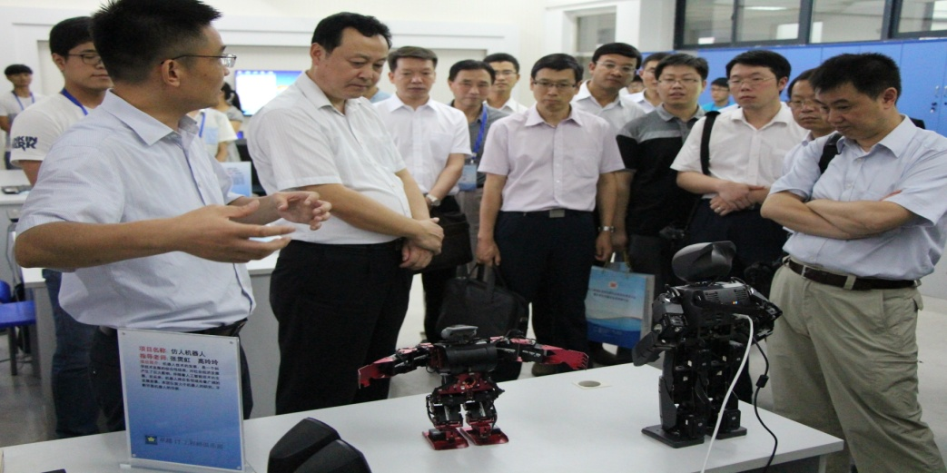
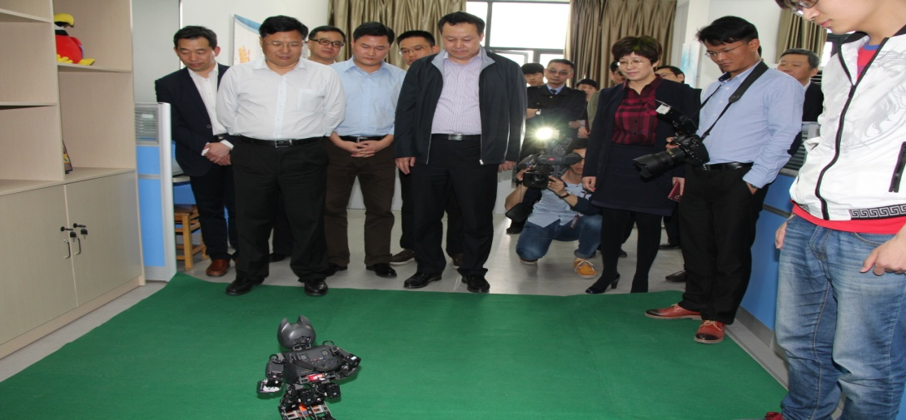
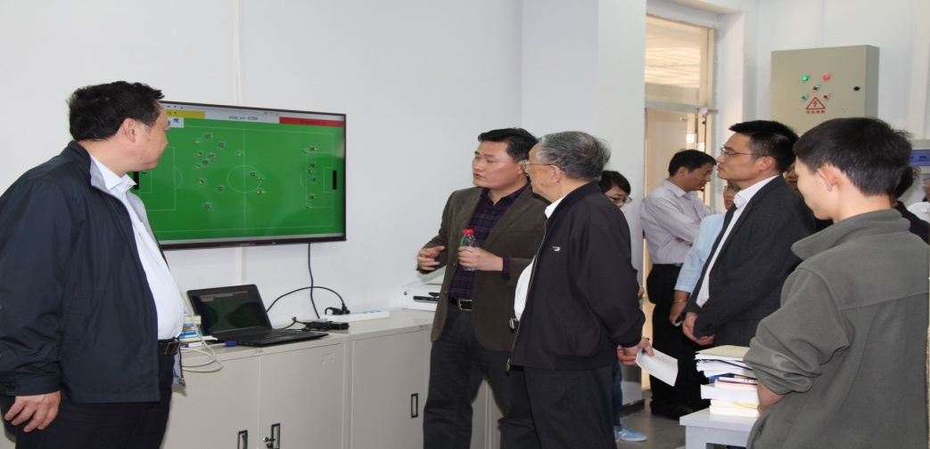
领导视察
领导视察
人 工 智 能 与 大 数 据 学 院
人 工 智 能 与 大 数 据 学 院

